Slide 1

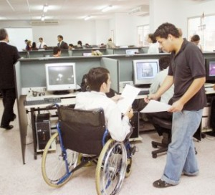

CONVIVIENDO PARA APRENDER
¿Para qué soy bueno (a)? 1.4 ¿En qué me gustaría mejorar?
COLABORACIÓN

Slide 2


CONTEXTO
El aprendizaje entre pares permite al estudiantado conocer los intereses en común y reconocer las habilidades que hacen a cada uno personas únicas y coadyuvan a la colaboración. Reconociéndolos, pueden desarrollar competencias para contribuir como grupo en los intereses individuales y colectivos; creando en el aula un ambiente de cooperación, donde todo el grupo pone a disposición de los demás sus saberes y habilidades, sin necesidad de competir. Es relevante promover en el estudiantado las ventajas de construir una convivencia escolar incluyente donde se establezcan metas comunes e individuales, y se trabaje sobre ellas.

Slide 3
¿Cuál es el objetivo de la lección?
Que los estudiantes establezcan metas que busquen para mejorar la convivencia o el rendimiento escolar y el rendimiento académico dentro de su plantel, a partir de una visión en común con sus compañeros, así como de prever escenarios de éxito y posibles obstáculos para alcanzarlas.
¿Por qué es importante?
Porque identificar las características de una adecuada convivencia permite que se trabaje sobre ella y se incremente el buen rendimiento académico.
Estructura de la sesión y recomendaciones específicas
Invita a los estudiantes a leer la introducción de la actividad , la cita y El reto es.
“Hemos aprendido a volar como los pájaros, a nadar como los peces; pero no hemos aprendido el sencillo arte de vivir como hermanos”. Martin Luther King
Introducción
En la escuela convives con personas con las que puedes o no compartir intereses, gustos o pensamientos. Lo ideal es que esta convivencia se base en la construcción de relaciones pacíficas, pero para que esto se dé es importante reconocer qué características tiene ésta y qué aspectos pueden beneficiarla.
Además, al mejorarla convivencia, descubrirás que el trabajo en equipo favorece tu rendimiento académico porque la convivencia escolar pacífica es incluyente, fomenta la cooperación y permite alcanzar intereses comunes y personales, sumando los conocimientos y habilidades de todas las personas.
El reto es establecer metas que busquen mejorar la convivencia o el rendimiento académico dentro de su plantel, a partir de una visión en común con sus compañeros, así como de prever escenarios de éxito y posibles obstáculos para alcanzarla

Slide 4
Actividad 1: Convivencia escolar y rendimiento académico van de la mano..
Explique al grupo que, en esta actividad, a través de un caso, identificarán algunas de las características de una convivencia escolar adecuada y cómo ésta influye en el rendimiento académico.
Lee la siguiente situación.
La profesora de Literatura les ha pedido que deben elaborar una antología en equipos. En tu equipo se han distribuido el trabajo de tal modo que todos los integrantes aporten en la misma proporción. Blanca, quien debía investigar sobre los poetas de la Generación del 27, ha tenido un problema familiar y no ha entregado ningún avance. Sin preguntarle a Blanca cómo podrían ayudarla, escuchar sus argumentos o proponer otras formas de trabajar, el equipo ha decidido informar a la maestra que Blanca ya no formará parte de su equipo.
• Reúnete con dos compañeros y dialoguen sobre qué opinan de la solución que los integrantes del equipo dieron a la problemática y qué otras alternativas de solución propondrían. Elaboren una lista sobre las características que creen que debe tener una adecuada convivencia escolar y que, además, beneficie su rendimiento académico.

Slide 5
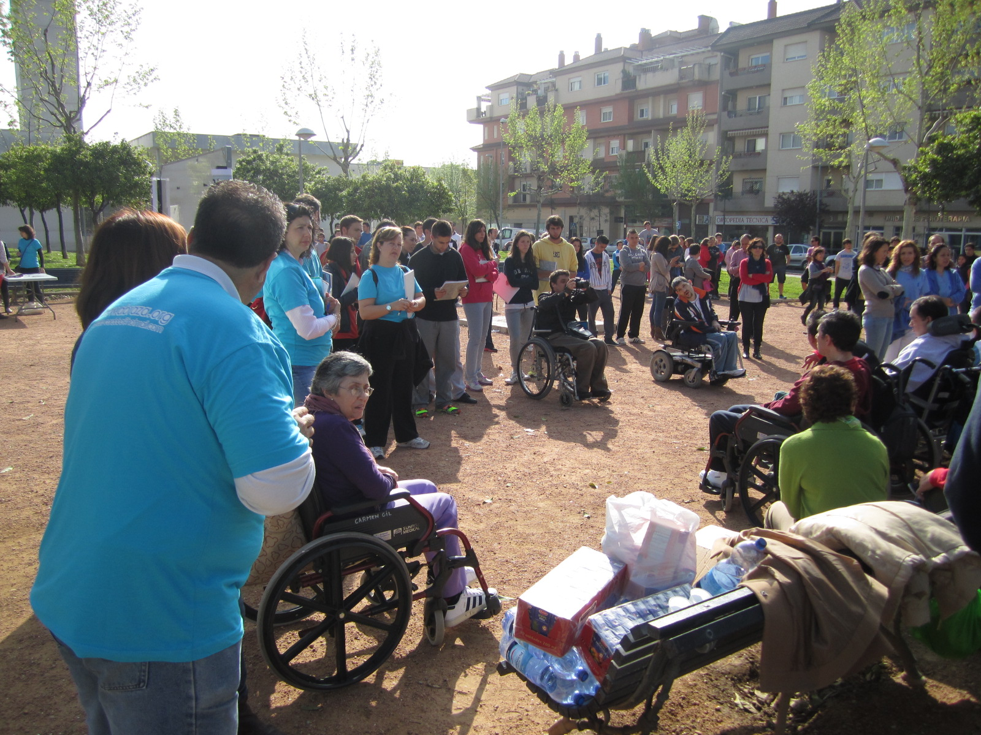
Actividad 2: ¿Yo qué puedo hacer?
Tomando en cuenta la actividad anterior, escribe en tu cuaderno las características que consideras que hacen falta en tu grupo para una adecuada convivencia. Escribe qué puedes modificar en ti para que la convivencia escolar mejore.
Invite al grupo a reflexionar, a partir de sus respuestas de la actividad anterior, sobre las características de una adecuada convivencia escolar.
Imagen prediseñada de office Online

Slide 6
REAFIRMO Y ORDENO
La competición promueve que sólo algunas personas se beneficien, lo que provoca exclusión y bajo rendimiento académico. La colaboración favorece la convivencia y el aprendizaje porque busca desarrollar la confianza y no dar cabida a la descalificación. Desarrollar ambientes cooperativos que favorezcan la convivencia implica reconocer las metas comunes, trabajar la comunicación, tomar en cuenta los puntos de vista de las personas y reconocer que todas tienen capacidades y pueden aportar, en la medida de sus circunstancias, al trabajo en equipo.
CONCEPTO CLAVE
Convivencia escolar: Es el clima que se vive en la escuela como resultado de las relaciones entre todos los miembros de la comunidad. En este contexto, es importante resaltar que lo deseable es que el clima sea de confianza, constructivo, incluyente y pacífico
GLOSARIO
Rendimiento académico: Se refiere al desarrollo de nociones, habilidades y actitudes de los estudiantes respecto a los objetivos y aprendizajes esperados para el contenido disciplinar y la convivencia en la escuela.

Slide 7
Para tu vida diaria
Identifica en tu escuela y en tu familia las actitudes que favorecen tu rendimiento académico y lo que pueden hacer para que sientas apoyo para aprender mejor. En un ambiente de confianza y respeto donde todas las personas se aceptan como son, frecuentemente el rendimiento académico aumenta.
Te recomendamos ver la película de ficción “Matilda” (Danny DeVito, 1996), en la que se muestran, de manera opuesta, dos escenarios de apoyo y obstaculización del rendimiento escolar de la protagonista. Puedes consultar el trailer en https://www.youtube. com/watch?v=iNa0VTDQsX0
¿Quieres saber más?

Slide 8
Evaluación de la sesión Prepa: Grupo: Turno:
De acuerdo a las siguientes afirmaciones, seleccione la opción que refleje su opinión
Rubro | Totalmente en desacuerdo | En desacuerdo | Neutral | De acuerdo | Totalmente de acuerdo
Al menos el 50% de estudiantes lograron reconocer características fundamentales para el fortalecimiento de la buena convivencia o el rendimiento académico dentro de su plantel, a partir de compartir una visión en común con sus compañeros.
Los estudiantes mostraron interés y se involucraron en la actividad.
Se logró un clima de confianza en el grupo.
¿Qué funcionó bien y qué efectos positivos se observaron al realizar la actividad?
Descripción de dificultades y áreas de oportunidad
¿Qué alumnos no realizaron la actividad? 1. 2. 3. 4.

Slide 9

Escribe en tres minutos
qué te llevas de la Actividad
3 min

Slide 10
Gracias

